Slide 1
LEY QUE ESTABLECE LA IMPLEMENTACIÓN DE TALLERES ESCOLARES FORMATIVOS DE LIDERAZGO A FIN DE PROMOVER EL LIDERAZGO EN NIÑAS Y ADOLESCENTES
PROYECTO DE LEY Nº 03014/2022-CR
Autora Mery Eliana Infantes Castañeda

Slide 2
Artículo 1. Implementación de talleres escolares formativos de liderazgo
Se establece la implementación de talleres escolares formativos de liderazgo en las instituciones educativas públicas y privadas en todas las modalidades y en los tres niveles de la educación básica, priorizando su promoción en niñas y adolescentes para cerrar las brechas de desigualdad de género.
Artículo 2. Entidades competentes
El Ministerio de Educación, el Ministerio de la Mujer y Poblaciones Vulnerables en coordinación con los gobiernos regionales, las unidades de gestión educativa local (UGEL) y las asociaciones de padres de familia (Apafa), en el marco de sus funciones y competencias, disponen las acciones pertinentes para el cumplimiento de la presente ley.
Artículo 3. Financiamiento
La implementación de los talleres escolares formativos de liderazgo se lleva a cabo con los recursos provenientes de las partidas correspondientes de las entidades competentes referidas en el artículo 2, sin irrogar gastos al tesoro público.

Slide 3
EXPOSICIÓN DE MOTIVOS
1. FUNDAMENTOS DE LA PROPUESTA
La presente iniciativa propone establecer la implementación de talleres escolares, para promover la formación de líderes con prioridad en la formación de liderazgo en niñas y adolescentes, para generar el cierre de brechas en la desigualdad de género y erradicar los estereotipos existentes entorno a ello.
Para lograrlo, creemos que se requiere ser abordado desde el ámbito educativo en todas sus modalidades y en los tres niveles de la educación básica, como mecanismo de prevención contra toda forma de violencia contra la mujer para empoderarla, pero enfocada desde la niñez y la adolescencia.

Slide 4
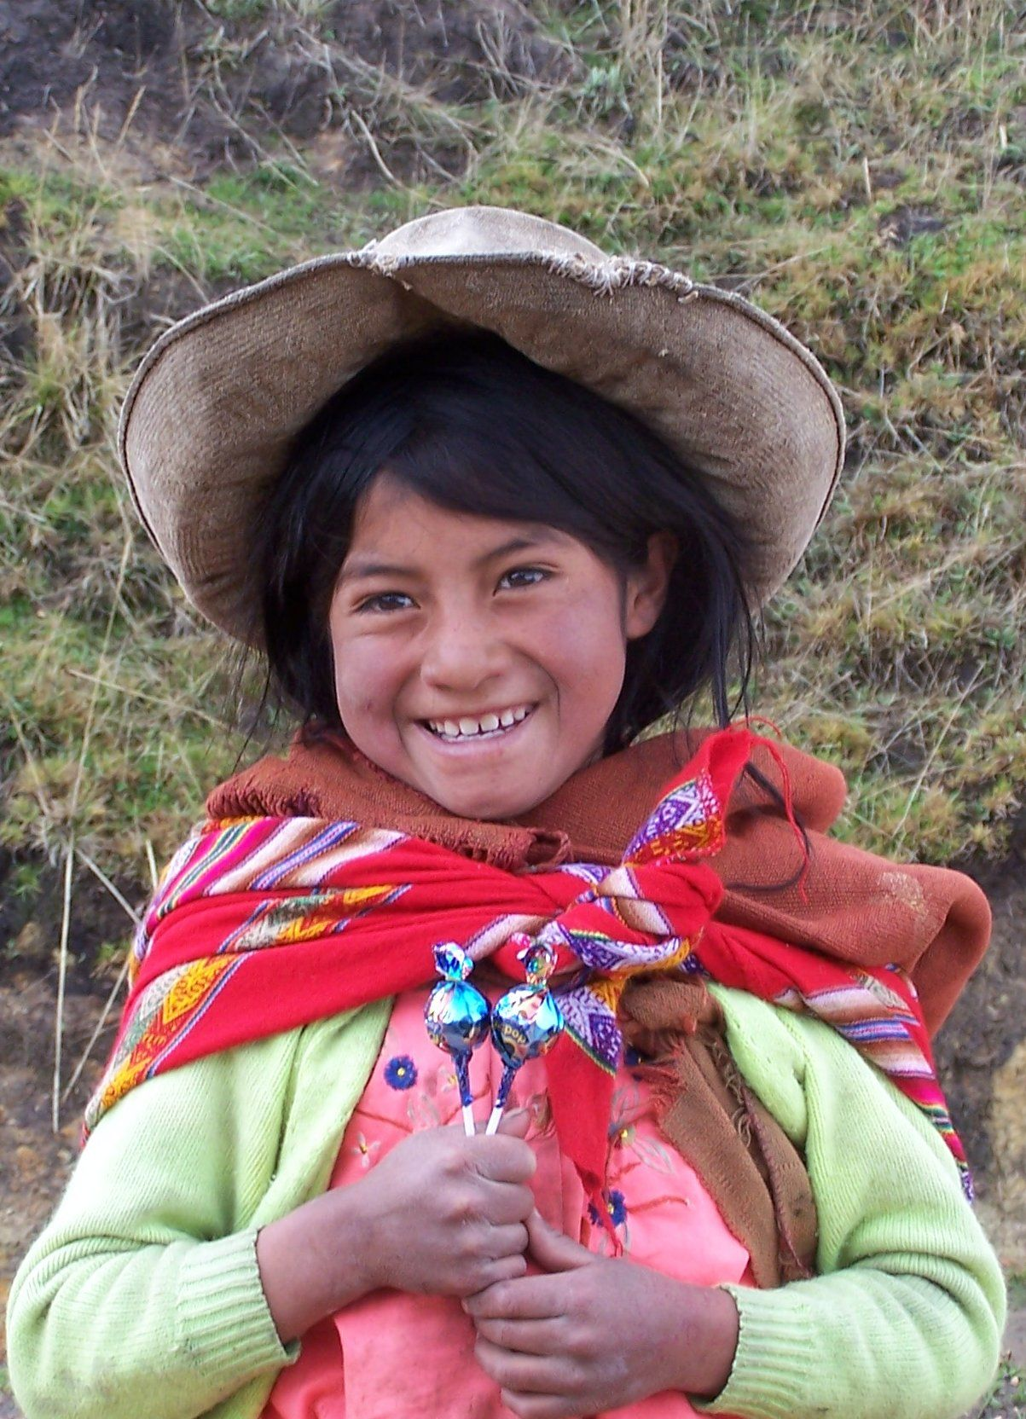
¿QUÉ ES LA DESIGUALDAD DE GÉNERO?
Es un suceso social a nivel mundial; manifestado, también, en el Perú. Implica el surgimiento de la discriminación entre personas por razón de género, causando que las mujeres suelan ser denigradas o consideradas inferiores a los hombres y vivan subyugadas a estos.
Esta situación, dificulta el desarrollo y calidad de vida de las mujeres, acrecentando la brecha de oportunidades entre hombres y mujeres que, sin duda vulnera gravemente el ejercicio de sus derechos fundamentales.

Slide 5
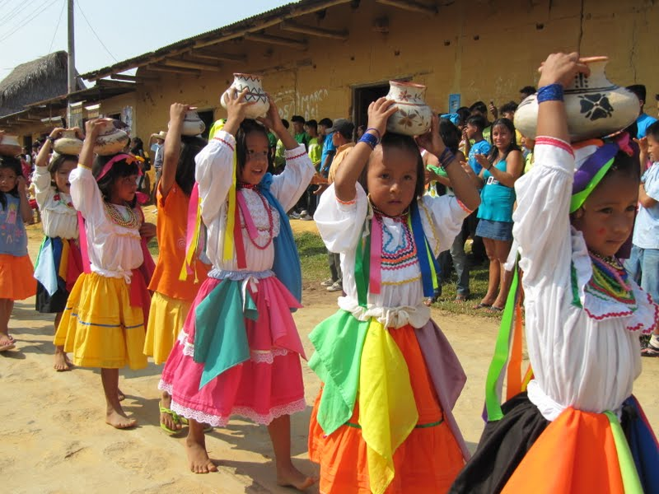
Esta situación generó que el hombre aprovechando de su status quo de proveedor, abusara emocional, sexual y físicamente de la mujer, que no tuvo las mismas oportunidades de desarrollarse y que actualmente continúa alarmantemente.
Estigmatización de la mujer por la ideología de género:
A la mujer se le restringió al rol de ama de casa, la reproducción y cuidado de los hijos, originando la dependencia económica hacia el hombre, a quien se le asignó el rol de proveedor para el sustento del hogar.

Slide 6
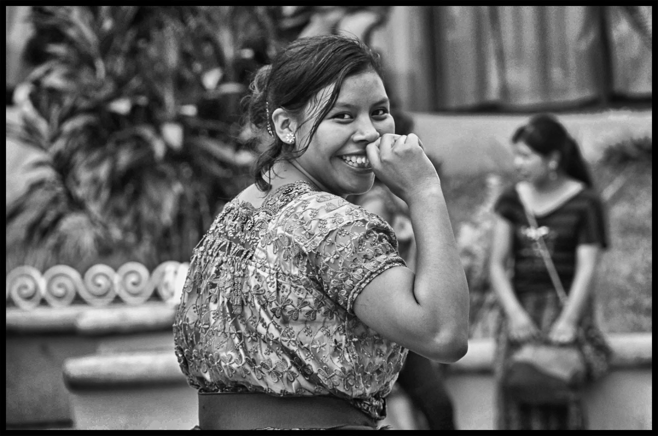
Cifra global de delitos denunciados por violencia de género en el Perú en fiscalías provinciales del Ministerio Público
INCREMENTO
AÑO DELITOS DENUNCIADOS
2016 hasta 2019 | Desde 610,182 hasta 1 081 851 (en promedio, 123 por hora)
2020 | 693 475 (en promedio, 79 por hora)
2021 | 1 025 359 (en promedio, 117 por hora)
2022 (Enero) | 73 139
Fuente: Observatorio de Criminalidad del Ministerio Público (2022) en “INFORME EJECUTIVO - CIFRAS ESTADÍSTICAS DE LA VIOLENCIA DE GÉNERO EN EL PERÚ”.

Slide 7
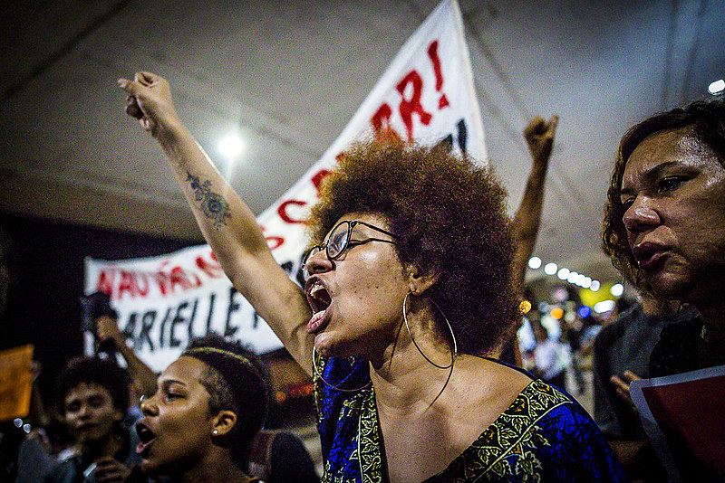
La consecuencia más grave de la desigualdad de género que tienen que enfrentar las mujeres por el solo hecho de ser mujer, es el fenómeno del feminicidio, puesto que, vulnera el derecho fundamental a la vida; el más importante de todos los derechos reconocidos universalmente, así como por nuestra Norma Fundamental, en tanto que, al desaparecer el titular de este derecho, es decir la persona afectada, es imposible la concreción de la realización de los demás derechos.

Slide 8
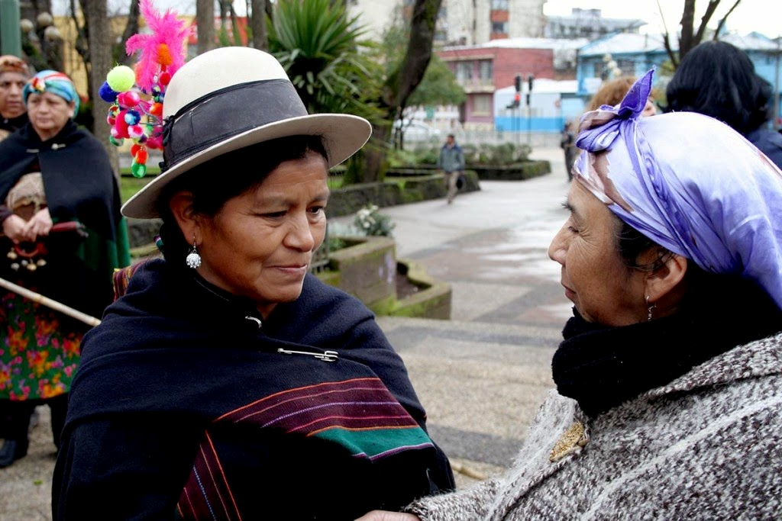
Registro de Feminicidio del Ministerio Público
En el periodo comprendido de 01 enero de 2009 a febrero 2022, el Registro de Feminicidio del Ministerio Público ha identificado 1 573 víctimas de feminicidio.
Más de la mitad de ellas (57,7%) tenía entre 18 a 34 años; el 16,8%, entre 35 a 44 años y el 8,8%, entre 45 a 54 años.
Se reportaron 190 víctimas menores de edad, cifra que representa el 12,1%, y 73 víctimas mayores de 54 años, que representan el 4,6%.
El 89,6% de las víctimas fue asesinada por su pareja o expareja (80,4%) o un familiar (9,2%), circunstancias que se denominan feminicidio íntimo.
De otro lado, el 10,4% de las víctimas encontró la muerte a manos de un conocido (6,7%), un desconocido que la atacó sexualmente (2,9%) o por el cliente en el marco de un servicio sexual (0,8%), circunstancias que constituyen feminicidios no íntimos.

Slide 9
MAYOR NÚMERO DE FEMINICIDIOS A NIVEL NACIONAL

Slide 10
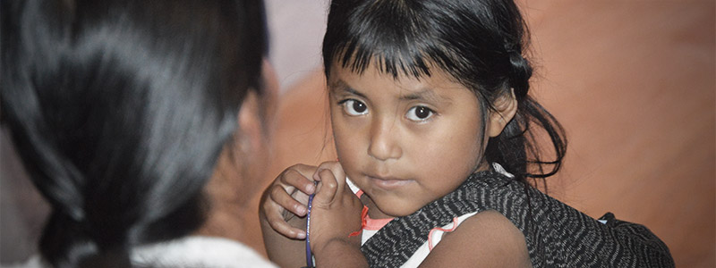
La desigualdad de género, actualmente, aún sigue siendo un evento social que no permite a la mujer destacar en igualdad de condiciones frente al hombre, si bien es cierto, como se ha dejado sentado el feminicidio es la expresión más grave de este acontecimiento, también, tiene repercusión en la vida laboral y política de la mujer; por consiguiente, existe poca representatividad de mujeres líderes en el Perú o en cargos gerenciales o públicos.

Slide 11
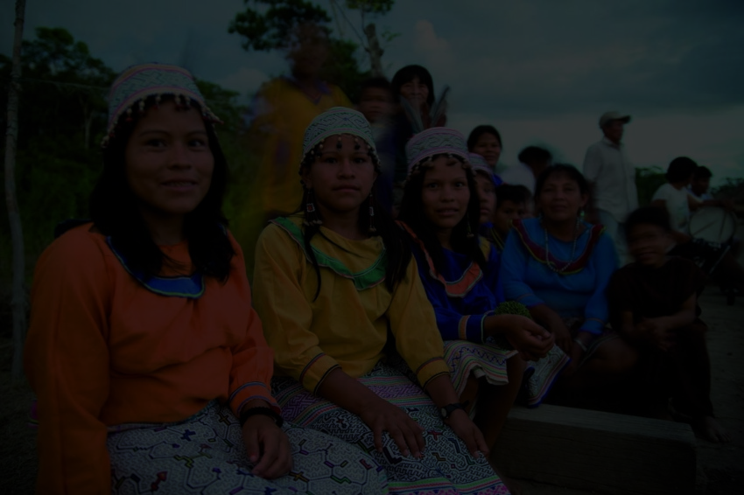
SOLUCIÓN A LA PROBLEMÁTICA EXPUESTA
Para solucionar la problemática expuesta y cambiar el futuro del país con mujeres seguras y decididas con nuevos paradigmas, enfocado en la equidad de género, se requiere:
Trabajar desde la etapa más receptiva
Abordar desde el ámbito de educación durante la niñez
Utilizar instrumentos como: el liderazgo participativo y el conocimiento
Contribuir con una democracia sostenible y la participación ciudadana
Reforzar el autoestima y fortalecer el empoderamiento a partir de talleres de liderazgo femenino escolar

Slide 12
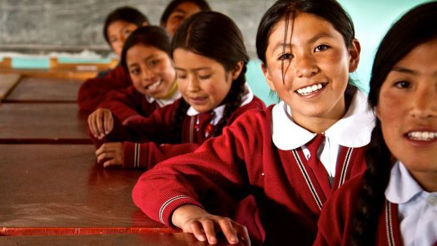
Las niñas y las adolescentes deben actuar como agente de cambio, capaces de tomar decisiones, participar activamente en reclamos de sus derechos y en igualdad de condiciones, teniendo en cuenta la diversidad cultural.
Aquí juega un rol importante la educación a través de las instituciones educativas tanto públicas como privadas en su función formativa que debe coadyuvar a través de talleres la promoción del desarrollo del liderazgo en la niñez y la adolescencia, priorizando el liderazgo de la mujer, con el objetivo de cerrar las brechas de género.
Asimismo, el Estado tiene la responsabilidad de desarrollar políticas objetivas para tutelar a los colectivos en situación de vulnerabilidad e inferioridad, para equiparar las condiciones que conlleven a lograr el ejercicio de sus derechos en igualdad de condiciones

Slide 13
Fundamentos legales del proyecto de Ley
Ley N° 28983 – Ley de igualdad de oportunidades entre mujeres y hombres:
“Artículo 4°. – Del rol del Estado
Es rol del Estado, para los efectos de la presente Ley:
Promover y garantizar la igualdad de oportunidades entre mujeres y hombres, adoptando todas las medidas que permitan remover los obstáculos que impiden el ejercicio pleno de este derecho, con el fin de erradicar todas las formas de discriminación.
Adoptar medidas de acción positiva de carácter temporal, encaminadas a acelerar la igualdad de hecho entre la mujer y el hombre, las que no se considerarán discriminatorias.
(…)”
Convención sobre la eliminación de todas las formas de discriminación contra la mujer (CEDAW)
“Artículo 4°.
La adopción por los Estados Partes de medidas especiales de carácter temporal encaminadas a acelerar la igualdad de facto entre el hombre y la mujer no se considerará discriminación en la forma definida en la presente Convención, pero de ningún modo entrañará como consecuencia, el mantenimiento de normas desiguales o separadas; estas medidas cesarán cuando se haya alcanzado los objetivos de igualdad de oportunidad y de trato.”

Slide 14
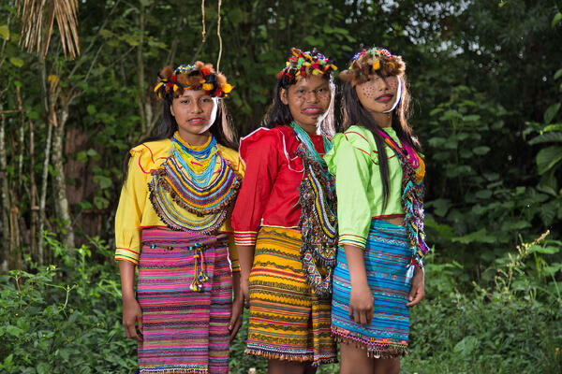
Fundamentos legales del proyecto de Ley
Constitución Política del Perú:
“Artículo 2: Toda persona tiene derecho:
Inciso 1: A la vida, a su integridad moral, psíquica y física y a su libre desarrollo y bienestar (…).
Inciso 2: A la igualdad ante la Ley. Nadie debe ser discriminado por motivo de (…) sexo (…)”.
Tribunal Constitucional:
La posición iusfundamental realizada por nuestro máximo interprete constitucional indica que:
De acuerdo al Artículo 2 inciso 1 y 2: El núcleo inderogable del derecho fundamental de la mujer a una vida libre de violencia está constituido por diversas posiciones iusfundamentales, siendo la más relevante para esta iniciativa legislativa:
a) A no ser objeto de cualquier acción o conducta, particular o estatal, que le cause la muerte, daño o sufrimiento físico, sexual o psicológico, por su condición de mujer, tanto en el ámbito privado como público.
(…)
d) A ser considerada y educada sin tomar en cuenta los patrones estereotipados de conducta, así como las prácticas culturales y sociales que están basadas en criterios de inferioridad o subordinación.

Slide 15
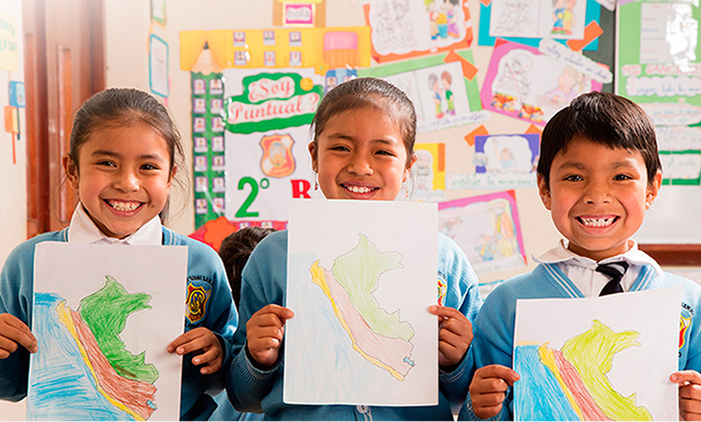
Es valioso destacar que, a pesar de que, el Estado peruano lleva a cabo medidas en la prestación del servicio educativo para eliminar la desigualdad de género plasmadas en el Currículo Nacional de Educación Básica (CNEB), las cifras mostradas anteriormente demuestran que estas no son eficientes ni suficientes. Por ello, este proyecto de ley propone implementar talleres de liderazgo orientado específicamente hacia las niñas y las adolescentes, quienes a diferencia de los varones, sí se encuentran en una situación vulnerable y son víctimas de una desigualdad de oportunidades. En ese sentido, el Tribunal Constitucional no considera como discriminaciones aquellas acciones legislativas que establezcan tratos diferenciados con el objeto de promover la igualdad real de oportunidades, a condición de que dicha acción afirmativa esté sujeta a la regla de temporalidad

Slide 16
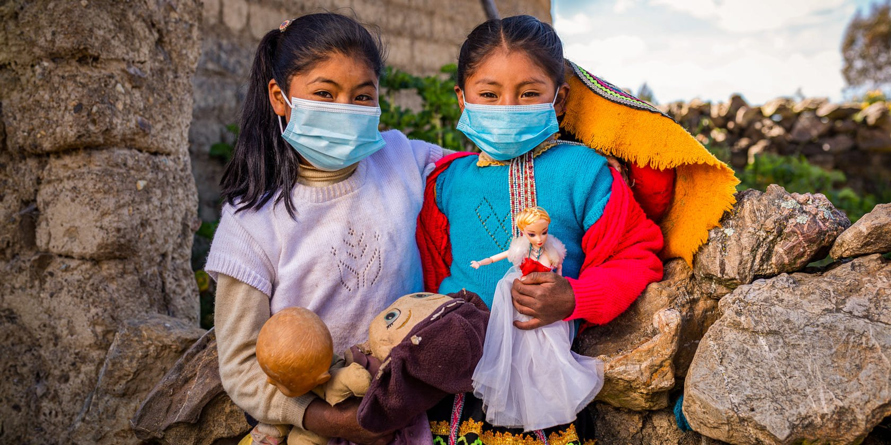
2. EFECTOS DE LA VIGENCIA DE LA NORMA SOBRE LA LEGISLACION
NACIONAL
La iniciativa legislativa propuesta implementará la enseñanza tradicional, en tanto pretende incorporar a nuestro ordenamiento jurídico una Ley especial que coadyuve a erradicar desde el ámbito de la educación básica y en todos sus niveles mediante talleres formativos de liderazgo, las brechas de la desigualdad de género y el empoderamiento de la mujer, enfocada desde la niñez y reforzada en la adolescencia, como condición indispensable para reforzar su desarrollo individual y social y su plena e igualitaria participación en todas las esferas de su vida, conforme a los lineamientos establecidos en la Convención Interamericana para prevenir, sancionar y erradicar la violencia contra la mujer “Convención de Belem Do Para”, del cual el Perú es Parte.

Slide 17
3. ANÁLISIS COSTO BENEFICIO
En el caso en concreto, se ha identificado los siguientes beneficiarios y beneficios que, por supuesto, son mayores que el costo de su implementación

Slide 18
BENEFICIARIOS
b) La sociedad en general
-Garantiza una mayor participación de la Mujer en la vida política.
-Fortalece su participación en democracia y el derecho a elegir y a ser elegida por voto popular.
-Permite a más mujeres ascender a cargos públicos a través del fortalecimiento de la autoestima y el empoderamiento de la mujer.
-Reducción de la pobreza.
a) Niñas y Adolescentes mujeres
-Permite el empoderamiento en la niña y la adolescente, enfrentar los retos y desafíos de este mundo globalizado.
-Mejorar la calidad de vida de este colectivo, puesto que, el desarrollo de sus aptitudes y habilidades desde el ámbito educativo, le permite participar en igualdad de condiciones.
-Ampliar su visión de una vida futura sin violencia en la medida que se la prepara a temprana edad para ser valiente y no una persona sumisa ante situaciones adversas y violentas.
-Permite el desarrollo de capacidades para el liderazgo de las niñas y adolescentes.
-Garantiza la erradicación de los estereotipos que se van adquiriendo desde la niñez.
-Promueve una vida libre de violencia en la medida que se la forma en valores y prepara para ser una líder.

Slide 19
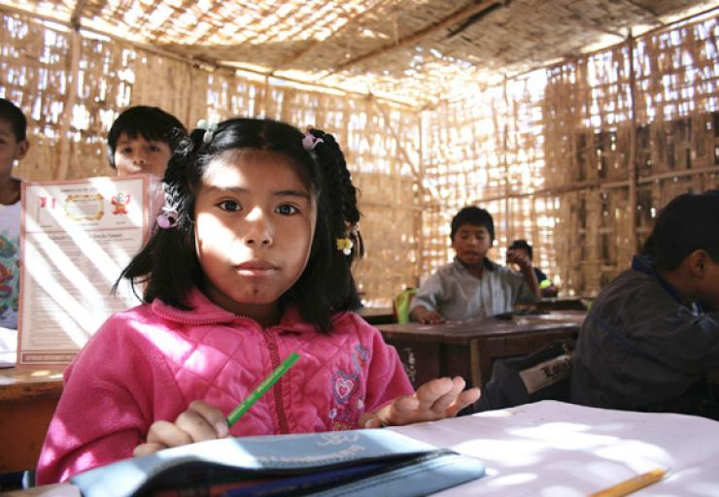
Ante lo expuesto, consideramos oportuna la aprobación de la presente propuesta legislativa, a fin de eliminar las barreras que limiten a las mujeres peruanas, ya que la igualdad de género, además de ser un derecho humano fundamental, es necesario para contar con sociedades pacíficas, capaces de desarrollarse de forma sostenible.
Asimismo, paralelamente el empoderamiento de las mujeres estimulará la productividad y el crecimiento económico del país.

Slide 20
GRACIAS

